Slide 1


interface
接口的应用
SDUMSC
山东大学微软学生俱乐部

Slide 2
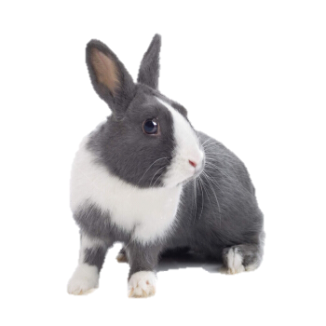

Slide 3
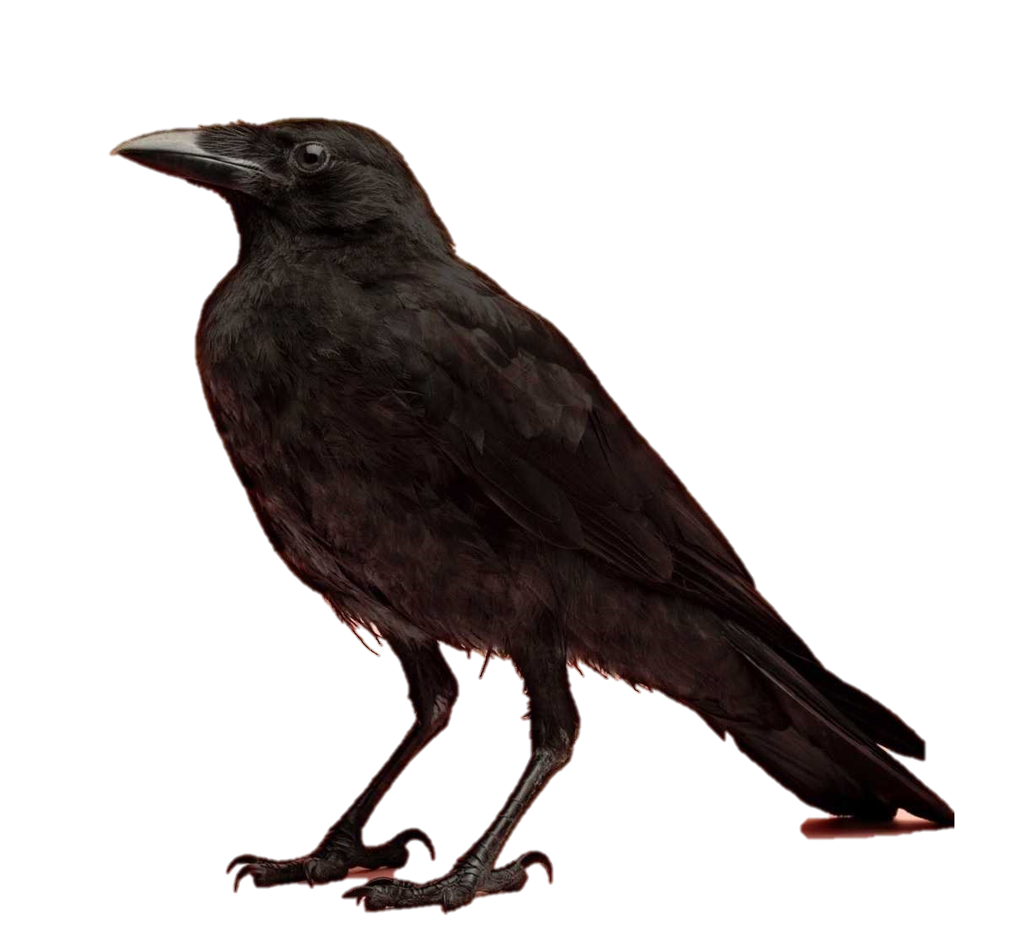
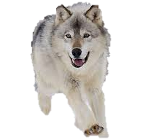
动物 class Animal
食草动物 Herbivore
食肉动物 Carnivore
杂食动物 Omnivorous
兔子 class Rabbit extends Animal
乌鸦 class Crow extends Animal
狼 class Wolf extends Animal

Slide 4
动物 class Animal
食草动物 class Herbivore extends Animal
食肉动物 class Carnivore extends Animal
杂食动物 class Omnivorous extends Animal
兔子 class Rabbit extends Herbivore
乌鸦 class Crow extends Omnivorous
狼 class Wolf extends Carnivore
哺乳动物 Mammal
鸟类 Birds
哺乳动物 Mammal

Slide 5
动物 class Animal
哺乳动物 class Mammal extends Animal
鸟类 class Birds extends Animal
食草哺乳动物 class HerbivoreMammal extends Mammal
杂食鸟类 class OmnivorousBirds extends Birds
食肉哺乳动物 class CarnivoreMammal extends Mammal
兔子 class Rabbit extends HerbivoreMammal
乌鸦 class Crow extends OmnivorousBirds
狼 class Wolf extends CarnivoreMammal

Slide 6
食草动物 interface Herbivore
动物 class Animal
食肉动物 interface Carnivore
哺乳动物 class Mammal extends Animal
鸟类 class Birds extends Animal
兔子 class Rabbit extends Mammal implements Herbivore
乌鸦 class Crow extends Birds implements Herbivore, Carnivore
狼 class Wolf extends Mammal implements Carnivore

Slide 7
动物 class Animal
哺乳动物 class Mammal extends Animal
腿的数量 int foot;
哺乳 public void milk();
出售价格 int prize;
奔跑 public void run()
鸟类 class Birds extends Animal
出售 public boolean sell()
飞翔 public void fly();

Slide 8
食草动物 interface Herbivore
食肉动物 implements Carnivore
消化草 public int eatGrass()
消化肉 public int eatMeat()
攻击力加成 int attack = 20;
攻击力加成 int attack = 100;
看到草的触发器 public void seeGrass()
看到肉的触发器 public void seeMeat()
草食转化率 public int percentG()
肉食转化率 public int percentM()

Slide 9

兔子 class Rabbit
动物 Animal
食草动物 implements Herbivore
哺乳动物 extends Mammal
四足 int foot = 4;
出售价格 int prize = 50;

Slide 10
乌鸦 class Crow
动物 Animal
杂食动物 implements Herbivore, Carnivore
鸟类 extends Birds
两足 int foot = 2;
出售价格 int prize = 20;

Slide 11
狼 class Wolf
动物 Animal
食肉动物 implements Carnivore
哺乳动物 extends Mammal
四足 int foot = 4;
出售价格 int prize = 2000;

Slide 12
为什么要这么做？
public void feedGlass(int weight) {
for (Animal a : this.getAllAnimals()) {
if(a instanceof HerbivoreMammal){
((HerbivoreMammal)a).eatGrass(weight);
}else if(a instanceof HerbivoreBirds) {
((HerbivoreBirds)a).eatGrass(weight);
}else if ...
}
}
public void feedGlass(int weight) {
for (Animal a : this.getAllAnimals()) {
if(a instanceof Herbivore){
((Herbivore)a).eatGrass(weight);
}
}
}
想要喂动物园里所有的动物草，但是电脑不知道哪些动物吃草，你必须去依次遍历所有食草的类。
加入接口后，只需要告诉电脑 Herbivore 接口是食草动物，电脑就会寻找所有实现了 Herbivore 接口的动物并且喂草。

Slide 13
总结：接口有什么用？
一、优化代码结构
当你在多个类中具有一些相似的代码，可以写成接口，避免重复的冗长代码（多继承）。在修改接口时，只需修改一次即可。
二、快速实现功能
通过实现一个接口，可以快速地让你的类接入标准，具有某些功能。
举例：MouseListener ：实现鼠标事件触发。
三、便于统一标准（重要）
让大家都知道，这个类是做什么的，无需知道具体怎么做。也利于编译器运作。
举例：Comparable ：Java 取代 < > 运算符的一种方式。

Slide 14
一起动手做
现在，我们来一起完成两个小程序：
练习 Comparable 接口：实现动物类的比较。
练习 WindowListener 接口：实现关闭窗口退出程序。

Slide 15
开源项目：计算器
讲解常用接口 MouseListener 。
讲解常用接口 WindowListener 。
自定义的接口 Controllable 。

Slide 16
感谢倾听

Slide 17
Homework Normal
在代码中，我预留了一个Label的位置：
* 相关代码在 Window.java : Line 114
Label类并没有实现任何接口。
要求：
利用 Controllable 接口的 update 函数：
在Label中显示实时时间。
利用 MouseListener 接口中的 mouseClicked 函数：
实现点击Label，切换24小时制，和12小时制（am/pm）。

Slide 18
Homework Plus
计算器的算法有一个故意留下的漏洞：
当出现带负数的表达式时，例如：
-9×5
10×(-9)/3
这样的表达式均会报错。
原因是在算法中，没有把负号和数字看成一个整体。
你能修复这个BUG么？
* 相关代码在 CalculateController.java : Line 68

Slide 19
Homework Challenge
你会发现每个控件
（Button、EditText、Label）
都有阴影和圆角矩形相关的绘制方法。
要求：
编写接口 Decorated.java
使得这三个控件通过实现该接口，就能快速拥有绘制阴影和圆角矩形功能。
这样做不仅统一了标准，还能让冗长的代码更加美观。

Slide 20
作业提交方式：
开源项目地址：
https://github.com/Lagomoro/SDUMSC-2019-Course-06
克隆如上 github 项目的 master 分支，完成作业后，提交 Pull Request 到新的分支。
新分支命名为：你的姓名全拼小写字母。
例如 王永睿 分支名称为：
yongruiwang
一起来参与对开源项目的贡献吧！

